Slide 1
Gerenciamento de Memória Aula 8
Prof. Linder Cândido da Silva
2022

Slide 2
Memória Virtual

Slide 3
Memória virtual: introdução
Até então, vimos que todas as páginas de um processo precisam estar em memória para que ele seja executado. Porém, é óbvio que em um dado momento do tempo apenas parte do programa e dados estão sendo acessados.
Existem rotinas pouco acessadas, como rotinas de tratamento de erros.
grandes estruturas de dados não são usadas por inteiro o tempo todo.
Memória virtual, implementada na forma de paginação por demanda, introduz a possibilidade de executar programas parcialmente carregados em memória.
Memória virtual possibilita que programas ocupem mais espaço do que o disponível na memória física. Além disso, possibilita um aumento no grau de multiprogramação à medida que possibilita a execução de mais processos simultaneamente.
Aumento da utilização e rendimento da CPU sem aumentar no tempo de resposta.

Slide 4
Memória virtual: benefícios
Implementa a separação completa entre o espaço de endereçamento lógico (percebido pelo programador) e o espaço de endereçamento físico.
O programador não precisa se preocupar com o espaço disponível em memória.
Somente parte do programa precisará estar na memória principal para execução (transparente para o programador).
Espaço de endereçamento lógico pode ser muito maior que o espaço de endereçamento físico.
Permite que a criação de processos seja eficiente, pois a inicialização não demanda o carregamento completo do processo.
Permite que mais programas sejam executados concorrentemente.
Menos I/O necessário para carregar ou fazer o swap (na verdade swap de páginas).

Slide 5
Memória virtual: espaço de endereçamento virtual
Espaço de endereçamento virtual (ou lógico) se refere visão lógica de como um processo é armazenado em memória. O programador imagina o processo em memória começando no endereço 0 e tendo um espaço contíguo até o final de seu espaço de endereçamento.
Na prática, o processo é paginado e/ou segmentado e há um mapeamento dos endereços virtuais para os endereços físicos. Aprendemos que na memória física o processo fica armazenado em segmentos, frames ou uma combinação dos dois, e não necessariamente num espaço contíguos. A MMU, em tempo de execução, deve mapear os endereços lógicos gerados pela CPU para endereços físicos.
Memória virtual incorpora o suporte para que as páginas e/ou segmentos de um processo não precisem estar todos em memória físicas para possibilitar sua execução. A implementação é feita via Paginação sob demanda e/ou Segmentação sob demanda. Para simplificar, e sem perda de generalidade, discutiremos paginação sob demanda.

Slide 6
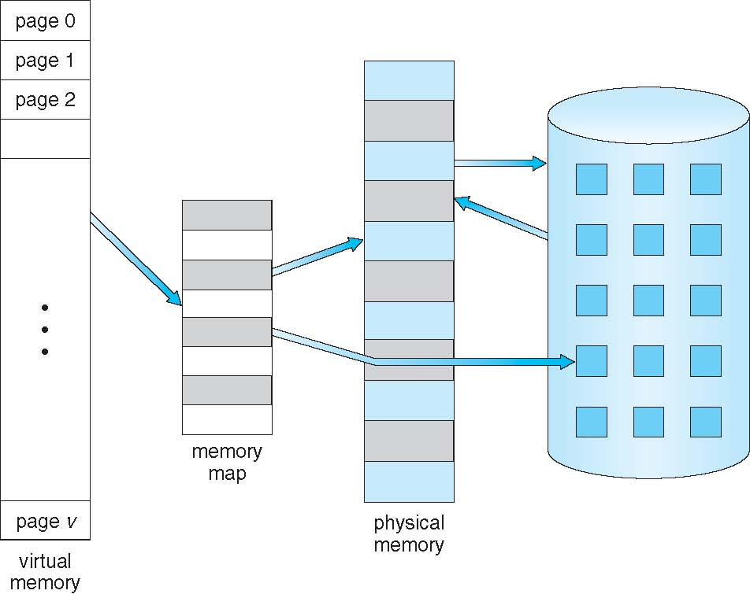
Memória virtual: espaço de endereçamento virtual (cont.)
Mapeamento: tabela de páginas
Memória física
Backing store
Memória virtual
Separação entre os espaços de endereçamento lógico e físico.

Slide 7
Paginação por Demanda

Slide 8
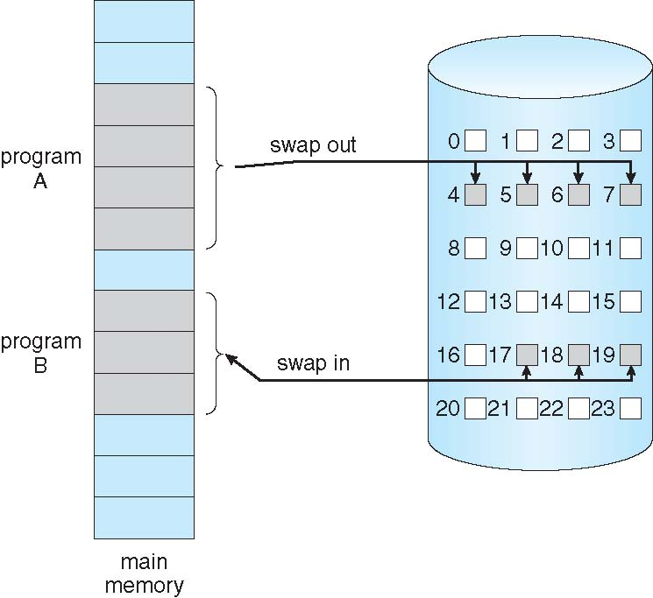
Paginação por demanda: visão geral
Com paginação por demanda, uma determinada página é trazida para a memória somente quando ela é necessária. Trata-se de um sistema de paginação com swap de páginas, chamado de pagging.
Menos I/O necessário.
Menos memória necessária para executar um processo.
Resposta mais rápida.
Quando a CPU gera um endereço lógico, há três possibilidades:
Uma referência válida para uma página em memória ⇒ o endereço lógico é mapeado pela MMU e a memória física é acessada.
Uma referência válida, mas a página não está em memória ⇒ o sistema deve trazer para a memória.
Uma referência inválida (fora do espaço de endereçamento do processo) ⇒ o sistema deve abortar.

Slide 9
Paginação por demanda: uso de bits válido-inválido
Para tratar faltas de páginas, a cada entrada da tabela de página é adicionado um bit válido-inválido (v ⇒ em memória, i ⇒ não está em memória).
Não confundir com o bit válido e inválido que diz se a página é acessível ao processo.
Inicialmente os bits são setados como inválido (i) em todas as entradas. Durante a tradução do endereço lógico pela MMU, se o bit válido–inválido na entrada é i ⇒ page fault (falta de página), então a MMU deve lançar uma interrupção indicando a falta de página. Por sua vez o sistema operacional deve encontrar a página faltante no backing store e trazer para um frame livre em memória.
A medida que páginas faltantes são trazidas para a memória o desempenho do sistema vai melhorando até estabilizar com poucas faltas de páginas. O tratamento das faltas de páginas será detalhado a seguir.

Slide 10
Paginação por demanda: descrição geral do tratamento de falta de página
Na primeira referência para uma página o bit válido-inválido estará com valor I (inválido), isso faz a MMU gerar uma interrupção a fim de carregar o Sistema Operacional para tratar a falta da página: page fault.
Como consequência o SO faz o seguinte:
Olha em outra tabela interna, normalmente armazenada na PCB do processo, para decidir:
Se a referência foi a uma página fora do espaço de endereçamento do processo. Então o SO aborta o processo.
Se a referência foi a uma página dentro do espaço de endereçamento do processo:
O SO encontra um frame livre.
Escalona uma operação de disco para trazer a página faltante para um frame livre (nesse meio tempo outro processo pode ser escalonado para execução).
Após trazer a página, seta o bit na entrada da tabela de página para indicar que a página agora está em memória (bit = v).
Reinicia o processo com instrução que causou a falta de páginas.

Slide 11
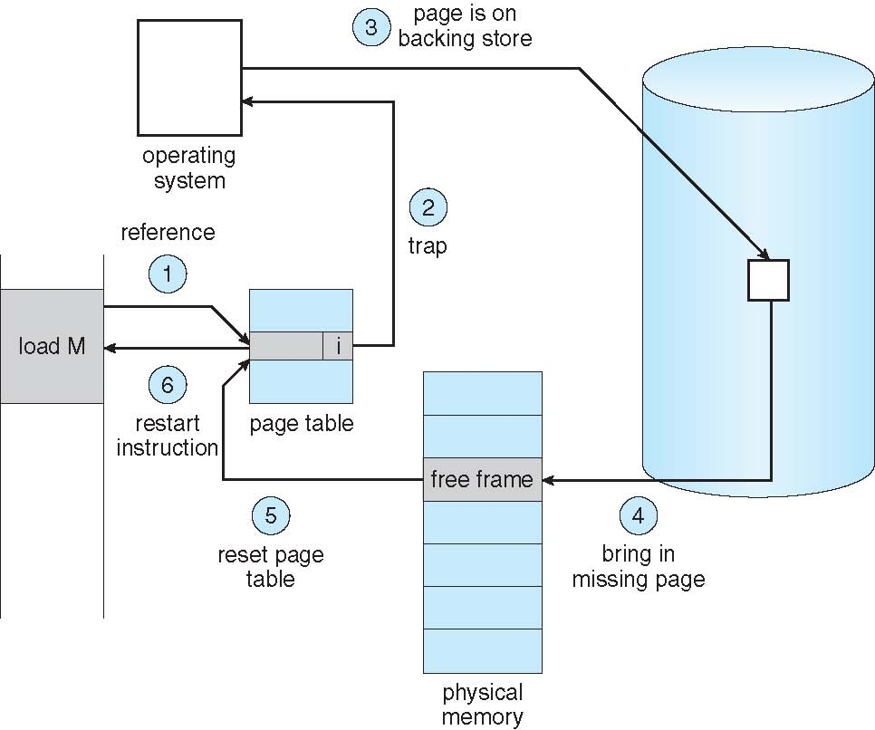
Paginação por demanda: Falta de página
Página está
no backing store
Sistema
Operacional
referência
trap
Reinicia
instrução
Tabela de páginas
Reseta a tabela
de páginas
Trazendo a
página faltante
Memória física

Slide 12
Aspectos relacionados à paginação por demanda
Caso extremo – é possível inicializar um processo sem nenhuma página em memória. Para isso, o SO inicializa o contador de programa com o endereço lógico da primeira instrução do processo, cuja página não estará em memória -> page fault. Isso ocorrerá também no primeiro acesso a todas as outras páginas do processo: paginação por demanda pura.
Suporte de hardware para paginação por demanda
Tabela de páginas com bit válido / inválido.
Swapper com espaço de armazenamento secundário.
Mecanismo de reinicialização de instrução.
Obviamente, existem dificuldades arquiteturais na implementação da paginação por demanda, a seguir um exemplo:
Uma dada instrução poderia acessar múltiplas páginas, gerando assim múltiplas faltas de páginas.
Considere a busca e decodificação de instruções que somam 2 números da memória e armazena o resultado em uma terceira posição na memória. Poderia ser bastante ineficiente se as posições dos dados e do resultado ocupassem páginas diferentes. Essas possibilidades de múltiplas faltas de páginas não são tão drásticas na prática devido ao princípio da localidade de referência.

Slide 13
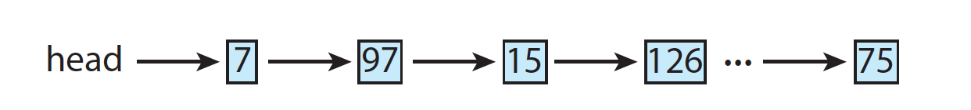
Paginação por demanda: lista de frames livres
Lista de onde o SO descobre quais são os frames que estão livres. Como os frames tem o mesmo tamanho pode ser também implementado como um mapa de bit: 1 ocupado, zero livre.
O sistema operacional apaga o conteúdo do frame antes de alocá-lo: zero-fill-on-demand.
Quando o sistema é inicializado toda a memória livre é colocada na lista de frames livres. A medida que processos vão sendo executados a lista vai diminuindo até, eventualmente, ficar vazia.

Slide 14
Paginação por demanda: performance
Estágios na paginação por demanda (pior caso)
Trap para o Sistema Operacional.
Salva o contexto do processo (registradores, descritores, estado, etc.).
Determina que a interrupção foi uma falta de página (page fault).
Checa que a referência à página foi legal e determina a localização da página no disco.
Escalona com a controladora de disco uma operação de leitura da página para um frame livre:
Espera na fila do dispositivo até que a requisição seja servida.
Espera pelo tempo de seek e latência rotacional do dispositivo.
Inicia a transferência da página para o frame livre na memória.
Enquanto espera, aloca a CPU para outro processo usuário (opcional).
Recebe uma interrupção da controladora de disco (I/O completed).
Salva o contexto do outro processo (caso tenha escalonado um outro processo).
Determina que a interrupção foi do disco associada a uma falta de página.
Corrige a tabela de página e outras tabelas para mostrar que a página está em memória.
Aguarda a CPU ser alocada para o processo em questão.
Recarrega os registradores, estado do processo, nova tabela de páginas, e então reexecuta a instrução interrompida.

Slide 15
Paginação por demanda: performance (Cont.)
As três atividades mais onerosas da paginação por demanda na ocorrência de uma falta de páginas:
Tratar a interrupção – relativamente rápido se bem implementado.
Ler a página do disco – Lento.
Reinicializar o processo – relativamente rápido.
Considere a probabilidade de falta de página igual a 0 ≤ p ≤ 1
se p = 0 não há falta de páginas.
se p = 1, toda referência gera uma falta de páginas.
Tempo de Acesso Efetivo (TAE), dados o tempo de acesso à memória ma:
TAE = (1 – p) x ma + p (overhead do tratamento da falta de página)

Slide 16
TAE: exemplo
Supondo tempo de acesso à memória ma = 200 nseg
Supondo tempo para de acesso com falta de páginas = 8 mseg
TAE = (1 – p) x 200 nseg + p (8 mseg)
= (1 – p ) x 200 + p x 8000000
Se a cada 1000 acessos 1 causa uma falta de página, então
TAE = 8.2 microsegundos
Aproximadamente 40 vezes mais lento!!
Se quisermos uma perda de performance < 10%
220 > (1 - p) x 200 + p x 8000000
p < .0000025
Corresponde a uma falta de página a cada 400000 acesso à memória!

Slide 17
Paginação por demanda: o que acontece se não houver um frame livre durante uma falta de página
Quando ocorre uma falta de página, e não há frames livres, então um frame ocupado com uma página que não está em uso deve ser escolhido para ser substituído pela página faltante.
Que algoritmo usar para determinar qual o frame a ser substituído?
Queremos um algoritmo que resulte em um número mínimo de faltas de páginas. Em outras palavras, queremos evitar que a mesma página seja necessária num futuro próximo após a substituição.
Estudaremos várias possibilidades de algoritmos de substituição de páginas.

Slide 18
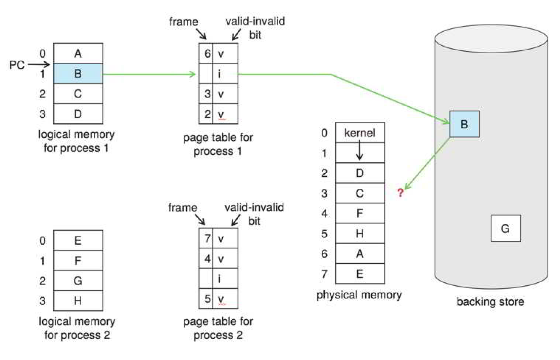
Ilustração da necessidade de substituição de páginas
Memória lógica do processo 1
Tabela de páginas do processo 1
Memória Física
Memória lógica do processo 2
Tabela de páginas do processo 2

Slide 19
Paginação por demanda: substituição de páginas (cont.)
O tratamento de falta de páginas passa a incluir a possibilidade de substituição de páginas, isto é, a possibilidade de que todos os frames estejam em ocupados.
Uma substituição de página pode incluir duas transferências entre memória e disco. Uma para salvar o conteúdo atual do frame no disco e outra para trazer a página faltante do disco para a memória. Para atenuar o overhead, usa-se um bit (dirty bit) que indica se a página vítima (a ser substituída) sofreu alteração desde que foi trazida do disco e carregada no frame em memória: somente páginas modificadas são transferidas de volta para o disco.
A substituição de páginas completa a separação entre memória lógica e memória física, isto é, uma grande memória virtual pode ser disponibilizada mesmo tendo uma pequena memória física.

Slide 20
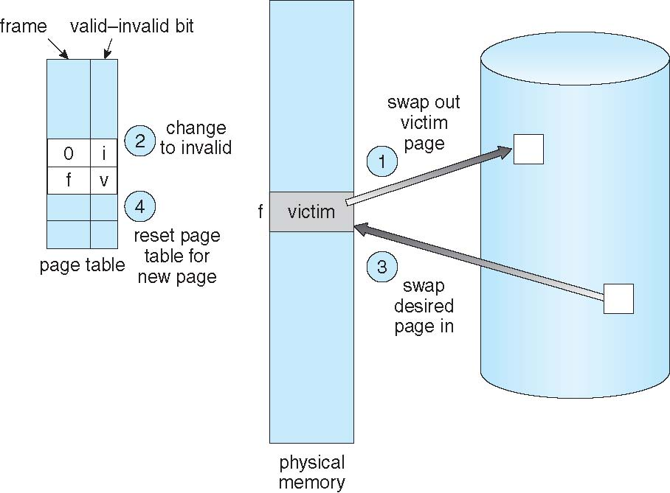
Ilustração do processo de substituição de páginas
Vítima

Slide 21
Substituição de páginas: passos básicos
Determinar a localização no disco da página desejada.
Encontrar um frame:
Se existe um frame livre: use-o.
Se não existe um frame livre, use um algoritmo de substituição de páginas para escolher um frame vítima. Atualize a página associada ao frame vítima no disco, caso ela tenha sido modificada (dirty bit =1), e atualize as tabela de páginas e outras tabelas associada ao frame vítima.
Traga a página desejada para o novo frame livre e atualize a tabela de páginas de acordo.
Continue o processo a fim possibilitar a reinicialização da instrução que causou o TRAP.
Note: agora há, potencialmente, duas transferência por falta de página, aumentando o TAE.

Slide 22
Algoritmos de substituição de páginas
Quando não há frame livre, é necessário escolher um frame para substituir.
É desejável que algoritmo ofereça as menores taxas de falta de páginas nos acessos subsequentes.
Avaliamos um algoritmo executando-o com uma string de referências à memória a fim de determinar o número de faltas de páginas geradas. A string é formada por números de páginas, não endereços de memória.
Acesso repetido e sequencial à mesma página não causa falta de página
O resultado do algoritmo obviamente depende do número de frames disponíveis.
Em todos os nossos exemplos a string de referência será a seguinte:
7,0,1,2,0,3,0,4,2,3,0,3,0,3,2,1,2,0,1,7,0,1

Slide 23
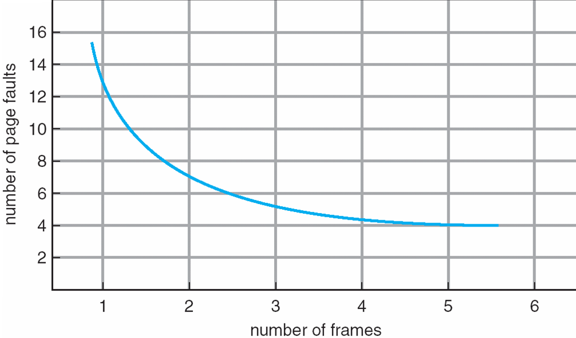
Falta de páginas vs número de frames
Número de faltas de páginas
Número de frames
Teoricamente, espera-se que o número de faltas e substituições de páginas diminua com o número de frames alocados a um processo.

Slide 24
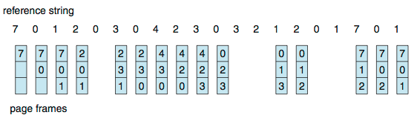
Algoritmo de substituição de páginas: First-In-First-Out (FIFO)
Esse algoritmo escolhe como vítima o frame com a página mais antiga, isto é, a página que a mais tempo está carregada em memória. Para implementa-lo, usamos uma estrutura de fila. Quando a página chega ela entra no fim da fila. Para testes, consideramos:
String de referências a páginas: 7,0,1,2,0,3,0,4,2,3,0,3,0,3,2,1,2,0,1,7,0,1.
Número de frames: 3 frames.
Resultado: 15 faltas de páginas e 12 substituições.

Slide 25
Algoritmo de substituição de páginas: First-In-First-Out (Cont.)
Considere a seguinte string de referência: 1,2,3,4,1,2,5,1,2,3,4,5.
Adicionar mais frames pode causar mais faltas de páginas! Isso é conhecido como Anomalia de Belady.
A anomalia de Belady é uma característica indesejável de alguns algoritmos de substituição de páginas.
Número de falta de páginas
Número de frames

Slide 26
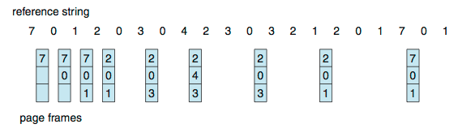
Algoritmo de substituição de páginas: substituição ótima (OPT)
Substitui o frame cuja página carregada não será acessada pelo mais longo período de tempo.
Resultado: 9 faltas e sete substituições de páginas
Problema: como saber a priori qual página não será acessado pelo mais período de tempo?
Na prática, não é possível e esse algoritmos é usado apenas como referência para avaliar outros algoritmos.

Slide 27
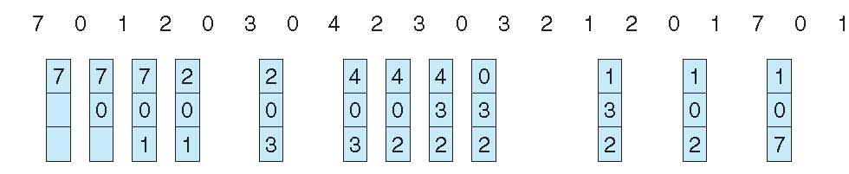
Algoritmo de substituição de páginas: Least Recently Used (LRU)
Usa o conhecimento passado ao invés do futuro: substitui o frame que há mais tempo não é acessado.
Resultado: 12 faltas – melhor que FIFO mas pior que OPT.
Considerado um bom algoritmo e é bastante usado.
Mas, como ele é implementado?

Slide 28
Algoritmo LRU: possíveis implementações (Cont.)
Implementação com contador (hardware) incrementado a cada acesso à memória:
Toda entrada na tabela de página deve conter um campo para armazenar o “tempo de acesso”. Quando a página é acessada, o valor do contador é copiado para esse campo.
O frame com menor valor no campo “tempo de acesso” é substituído. Note que é necessário uma busca na tabela de páginas para encontrar o menor “tempo” de acesso.
Implementação com pilha:
Mantém uma pilha com os números das páginas acessadas. Normalmente mantida como uma lista duplamente encadeada, além de ponteiros para o topo e para a base da pilha.
Se a página é referenciada, então seu número é movido para o topo da pilha.
O frame substituído é o que contém a página que está na base da pilha.
LRU também não sofre com a anomalia de Belady.

Slide 29
Algoritmo LRU: ilustração da implementação com pilha
String de referência
Observe que nenhuma implementação do LRU seria concebível sem hardware apropriado.
A atualização do clock ou pilha devem ser feitos para cada referência de memória. Seria muito ineficiente usar uma interrupção, para cada referência a memória, para permitir a atualização das estruturas de dados associadas ao algoritmo.
5 frames

Slide 30
Aproximações do algoritmo LRU
LRU precisa de hardware especial que nem sempre está disponível. Entretanto, alguns sistemas disponibilizam bits de referência associados a cada entrada da tabela de página.
Inicialmente, todos os bits são inicializados em 0. Quando a página é acessada (para leitura ou escrita) o bit de referência na entrada da tabela de página é colocado em 1 pelo hardware. Depois de algum tempo, podemos determinar quais páginas foram acessadas ​​examinando os bits de referência, embora não seja possível saber a ordem de uso. Esta informação é a base para muitos algoritmos de substituições de página que aproximam o LRU.
Algoritmo da segunda chance:
Trata-se de um FIFO, acrescido do uso de bits de referência.
Começando do topo, avalia-se o seguinte:
Se o bit de referência = 0, então tome-a como vítima.
Se o bit de referência = 1, então deve-se dar uma segunda chance à página. Isto é, o bit de referência deve ser colocado em 0 e a página é mantida em memória. Em seguida, a próxima página é examinada, sujeito às mesmas regras.

Slide 31
Algoritmo da segunda chanche: ilustração

Slide 32
Algoritmo da segunda chance melhorado
Usa um bit de referência e um bit indicador de modificação
Considera o par para tomar a decisão (bit de referência, bit de modificação)
(0, 0) nem acessada nem modificada –> melhor para substituir.
(0, 1) não acessada mas modificada –> não é ideal, pois deve ser salva no disco antes da substituição.
(1, 0) acessada, mas limpa –> provavelmente será usada novamente.
(1, 1) acessada e modificada –> pior escolha possível.
Para escolher a vítima, substitua a página com classe mais baixa. Pode ser necessário investigar a lista circular mais de uma vez

Slide 33
Otimizações do processo de substituição de páginas
Manter um pool de frames livres de reserva:
Na ocorrência de uma falta de páginas, uma vítima é selecionada, mas imediatamente é usado um frame do pool de reserva. Em seguida adiciona o frame vítima para a pool dereserva depois de ter sido salvo em disco (caso necessário). Isso otimiza o processo pois não é necessário esperar pela escrita da página vítima para o disco para carregar a página faltante.
Registrar uma lista de páginas modificadas (sujas). Assim, quando o disco estiver desocupado, é possível salvar as páginas e voltar o bit de modificação para 0.
Possibilidade de reusar o conteúdo do frame salvo no pool de reserva em um re-acesso, pois o conteúdo não é alterado enquanto a página está no disco. Se referenciado novamente, não é necessário carregar o conteúdo novamente do disco, pois ele estará no pool em memória.

Slide 34
Aplicações e gerenciamento de falta de páginas
Todos esses algoritmos incorporam suposições sobre os acessos futuros às páginas.
Mas algumas aplicações tem melhor conhecimento sobre suas questões de acesso – i.e. banco de dados.
Sistemas Operacionais podem dar acesso a partições formadas por uma sequência lógica de blocos, sem nenhuma estrutura de dados de sistema de arquivo, deixando para a aplicação gerenciar todo o processo. Isso é chamado Raw disk mode.

Slide 35
Alocação de Frames para processos
Nos voltamos agora à questão da alocação de frames a processos. Como devemos alocar um número fixo de frames entre os vários processos? Se tivermos 93 frames livres e dois processos, quantos frames cada processo deve receber?
Uma estratégia simples consiste em ter uma lista de frames livres que são utilizadas sob demanda pelos processos. Por exemplo, imagine um sistema com 128 quadros. Suponha que o SO tome 35 frames, deixando 93 frames livres para processos de usuário. Com paginação por demanda pura, todos os 93 frames seriam inicialmente colocados na lista de frames livres. Quando um processo usuário iniciasse a execução, geraria uma sequência de faltas de página. As primeiras 93 faltas de página seriam atendidas pelos 93 frames livre presentes na lista de frames livres. Quando a lista de frames livres se esgotasse, um algoritmo de substituição de página seria usado para selecionar uma das 93 páginas na memória para ser substituída pela 94ª, e assim por diante. Quando o processos terminassem, os 93 quadros seriam novamente colocados na lista de quadros livres.
Obviamente, existem muitas variações que podem ser acrescentada na estratégia acima. Por exemplo, como já mencionado, um pool de frames pode ser reservado para agilizar substituições de páginas.

Slide 36
Alocação de Frames para processos: número mínimo de frames
Uma razão para alocar um número mínimo de frames envolve performance. Obviamente, a medida que o número de quadros alocados para cada processo diminui, a taxa de falta de página aumenta, retardando a execução do processo. Além disso, lembre-se que, quando uma falta de página ocorre, a instrução que gerou a falta deve ser reiniciada. Consequentemente, devemos ter frames suficientes para abrigar todas as diferentes páginas que uma dada instrução possa referenciar.
O número mínimo de frames é definido pela arquitetura do sistema. Por exemplo, no IBM 370, 6 páginas podem estar envolvidas em um instrução SS MOVE:
Instrução tem 6 bytes, pode envolver duas páginas
2 páginas de onde vem os dados
2 páginas para onde vai os dados
Se o número mínimo de frames por processo é definido pelo arquitetura, o número máximo é definido pela quantidade de memória física disponível. Entre os extremos, ainda há um mar de possibilidades de escolhas sobre como fazer a alocação.

Slide 37

Algoritmos de alocação de frames: igual ou proporcional
Alocação igual: O número de frames disponíveis (tirando os reservados ao SO) é dividido de forma igual entre os processos. Por exemplo, se existem 100 frames (depois de ter alocado frames para o SO) e 5 processos, cada processo ganha 20 frames. Se a divisão não é inteira o resto pode ir para um Pool de frames livres compartilhado.
Alocação proporcional: O número de frames alocados é proporcional ao tamanho dos processos. Por exemplo, considerando que o sistema tem memória física com m=64 frames, dos quais 2 são reservados para o SO. Além disso, há dois processos de usuário com tamanhos 10 e 127. Nesse cenário, com alocação proporcional, o número de frames alocados a cada processo seria calculado da seguinte forma.
Se desejável, prioridade pode ser incorporada no cálculo a fim de dar mais frames para processos de maior prioridade.
s_{i} = tamanho do processo p_{i}
S = ∑s_{i}
m = número total de frames
a_{i} = alocação para p_{i} = $\frac{s_{i}}{S}m$

Slide 38
Algoritmos de alocação de frames: substituição global vs. local
Substituição Global: O sistema seleciona o frame vítima do conjunto de frames de todos os processos. Ou seja, um processo pode tomar o frame de outro.
Tempo de execução de um processo pode variar bastante de acordo com grau de multiprogramação.
Porém tende a gerar maior vazão, por isso é, em geral, o esquema preferido.
Substituição local: O frame vítima é selecionado somente do conjunto de frames alocado ao processo que gerou a falta.
Performance mais consistente.
Mas pode incorrer em memória subutilizada.

Slide 39
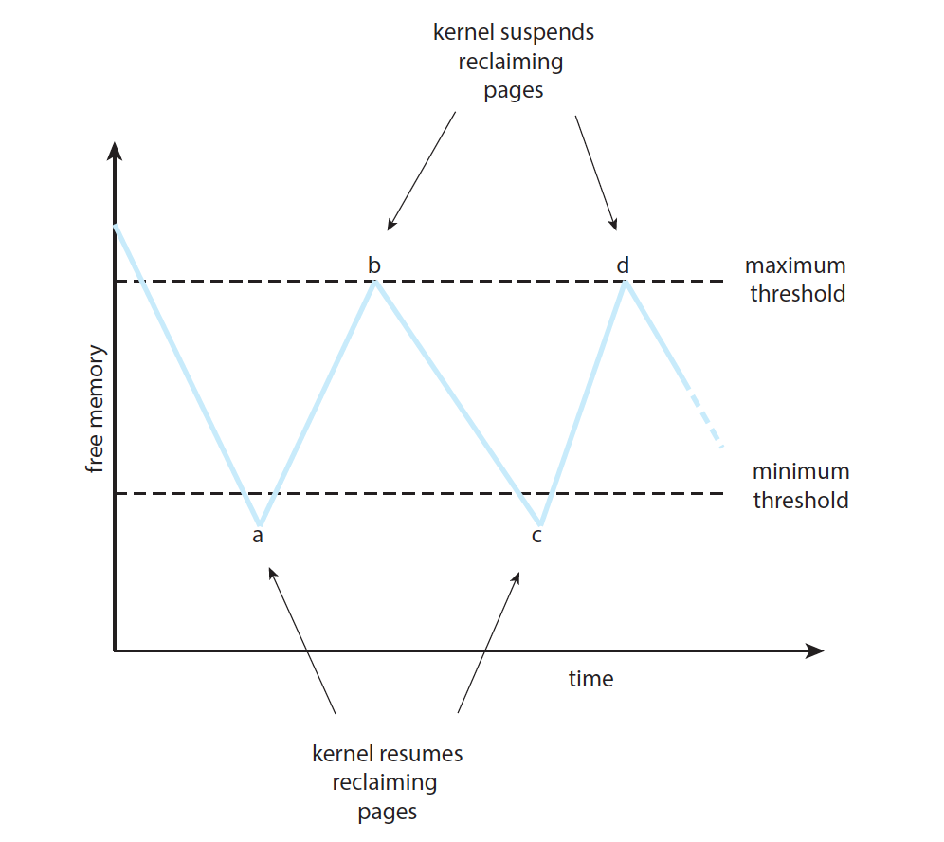
Possível estratégia com substituição global
Todas as requisições são atendidas com lista de frames livres. Além disso, ao invés de esperar que a lista caia para zero para começar a selecionar as páginas para substituição, o sistema aciona a substituição de página quando a lista cai abaixo de um certo limite. Esta estratégia tenta garantir que sempre haja memória livre suficiente para atender às novas solicitações.
Quando o número de frames livres cai abaixo desse limite, uma rotina de kernel é acionada e começa a reivindicar frames de todos os processos do sistema (menos o kernel). Tal rotinas são conhecidas como reapers, e podem aplicar qualquer um dos algoritmos de substituição discutidos (aproximações do LRU são as mais comuns). A rotina do reaper é suspensa quando o limite máximo é alcançado.

Slide 40
Acesso não uniforme a memória (NUMA)
Muitos sistemas são NUMA – velocidade de acesso à memória varia.
Considere um sistema contendo multiplas CPUs e memória, interconectado sobre um barramento do sistema.
Performance ótima vem da alocação de frames “perto” da CPU na qual a thread é escalonada.
Assim, o objetivo é modificar o escalonador para escalonar a thread para a mesma CPU sempre que possível e alocar frames na unidade de memória “mais próxima.

Slide 41
Thrashing
Se um processo não tem frames suficientes para acomodar as páginas correntemente necessárias, a taxa de faltas de páginas será muito alta.
Isso pode ocorrer, por exemplo, quando o grau de multiprogramação está muito alto. Neste cenário, ocorre baixa utilização da CPU com vários processos acionando o sistema de pagging (swapp de páginas).
Thrashing ≡ quando um processo fica ocupado fazendo swapping de páginas e não progride.

Slide 42
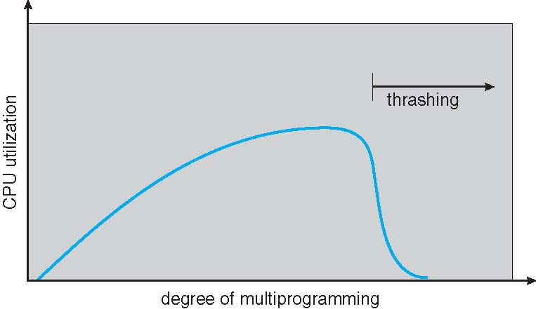
Thrashing (Cont.)

Slide 43
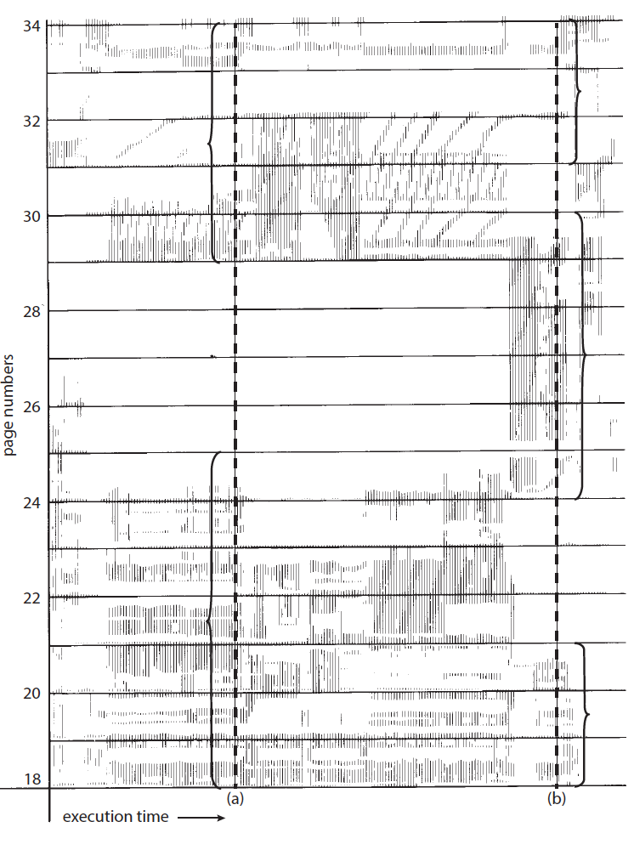
Paginação por demanda e Thrashing
Para evitar o thrashing, devemos fornecer aos processos quantos frames eles precisarem. Mas, como sabemos quantos frames ele “precisa”? Uma estratégia consiste em observar quantos frames um processo está realmente usando. Esta abordagem define o chamado modelo de localidade de execução do processo.
Modelo de localidade: processos migram de uma localidade para outra, o que significa que em um dado momento ele precisa de apenas um conjunto de páginas para operar sem falta de páginas.
Por que thrashing ocorre? tamanho das localidades > tamanho total da memória alocada.
O que é tratado por substituições de páginas.

Slide 44
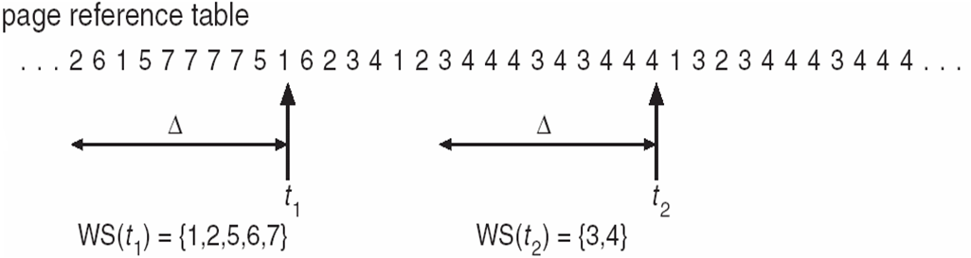
Working-Set Model (modelo do conjunto de trabalho)
Δ ≡ working-set window ≡ um número fixado de referências a páginas. O conjunto de trabalho são as páginas referenciadas dentro da janela. Exemplo: 10,000 referências.
WSS_{i} (conjunto de trabalho do processo P_{i}) = número total de páginas referenciadas no Δ mais recente (varia no tempo)
se Δ pequeno demais não cobrirá a localidade inteira
se Δ grande demais cobrirá várias localidades (desperdício)
D = Σ WSS_{i} ≡ demanda total de frames de todos os processos.
Se D > m ⇒ Thrashing pode ocorrer pois alguns processos não terão frames suficientes. Política geral envolve suspender ou fazer swap do processo que causar thrashing.
Com Δ selecionado o SO monitora o working-set de cada processo e tenta alocar frames suficientes para acomoda-lo.

Slide 45
Monitorando o Working Set (conjunto de trabalho)
Pode ser aproximado monitorando as páginas acessadas em intervalos regulares de tempo + bits de referência para determinar quem foi acessado.
Exemplo:
Timer interrompe a cada 5000 unidades de tempo
Mantém em memória 1 bit para cada página
Se o bit = 1 ⇒ página está no working set

Slide 46
Controle do thrashing baseado na frequência de faltas de página
Abordagem mais direta do que WSS
Estabelece uma taxa “aceitável” de falta de páginas (PFF)
Se a taxa é muito baixa, processo perde frame
Se a taxa é muito alta, processo ganha frame.

